Slide 1
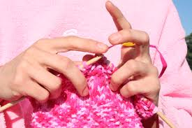
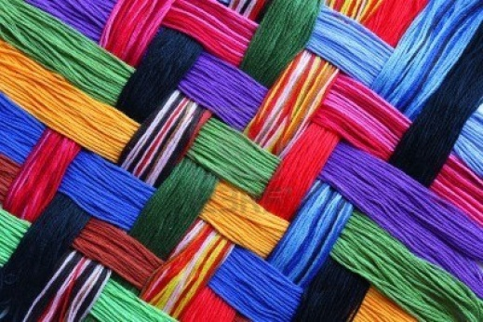
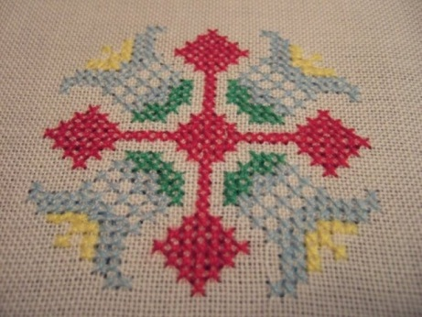
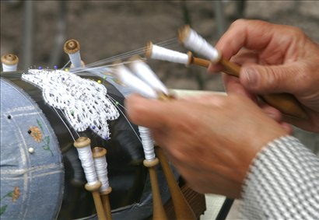
VRSTE BLAGA
PLETIVA
ČIPKE
VEZENINE
TKANINE
TKANJE
PLETENJE
KVAČKANJE, KLEKLJANJE
VEZENJE
Notes:
http://www.youtube.com/watch?v=dvCp68lFLBU

Slide 2
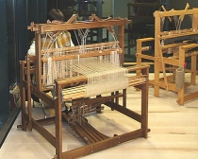
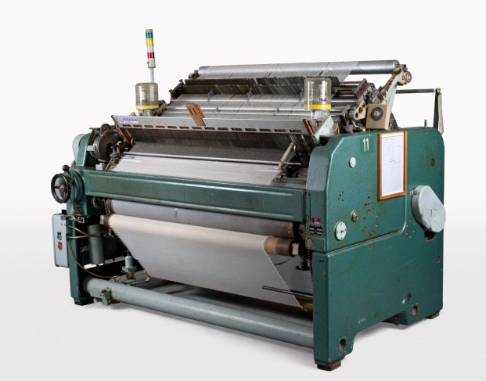
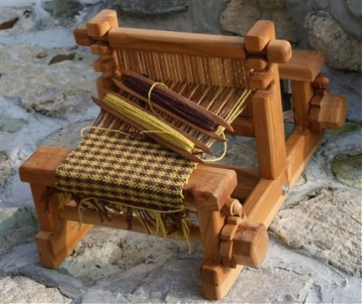
POSTOPEK ZA IZDELAVO
TKANINE
NAPRAVA ZA TKANJE
TKANJE
ROČNE ALI STROJNE STATVE
Tkanine uporabljamo za:
☞ dnevno in nočno perilo
☞ nogavice
☞ oblačila za šport
☞ …

Slide 3
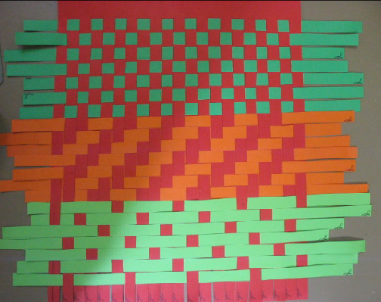
POSTOPEK TKANJA
navpične (vzdolžne) niti ➔ OSNOVA
vodoravne (prečne) niti ➔VOTEK
Zaporedje povezovanja niti imenujemo VEZAVA TKANINE.

Slide 4
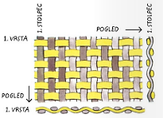
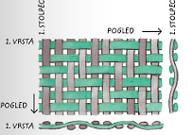
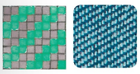
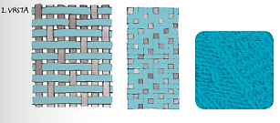
OSNOVNE VEZAVE SO :
PLATNENA
(rjuhe, srajce, robci …)
KEPROVA
(kavbojke)
ATLASOVA
(prti, posteljnina, robci …)

Slide 5
NAVODILO ZA DELO
Tvoja naloga pa bo, da si izbereš eno vezavo in jo s pomočjo reklam, časopisnega papirja,… narediš. Jo poslikaš in pošlješ razredničarki ali razredniku.
Podrobnejša navodila najdeš v dokumentu.

